Slide 1
Ogólnopolska Konferencja Farmaceutyczna Lekarzy Weterynarii Kołobrzeg 2022
Żyjemy w świecie VUCA 3,0

Slide 2
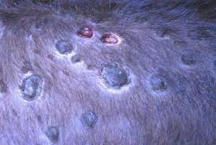
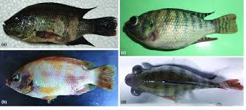
NAJWIĘKSZE AKTUALNE ZAGROŻENIA wg FBI
Afrykański Pomór Świń,
Pomór Małych Przeżuwaczy,
Choroba Guzowatej Skóry,
Tilapia Lake Virus Disease,
Rdza łodygowa pszenicy Wheat Steam Rust ,

Slide 3
Nieprzewidywalne zmiany - VUCA

Slide 4
Życzę udanej konferencji i dobrego wypoczynku

